Slide 1
Pengembangan Kurikulum Tematik
Moh Salimi

Slide 2
Kerangka Pikir
Pengembangan Kurikulum Tematik
Kurikulum (Definisi, Tujuan, dan Bentuk)
Kurikulum Subject Matter
Kurikulum Integrated
Pembelajaran Terpadu (Termasuk Pembelajaran Tematik)
Perencnaan Pembelajaran Tematik
Pelaksanaan Pembelajaran Tematik

Slide 3
Definisi Kurikulum
Seperangkat atau sistem rencana dan pengaturan mengenai isi dan bahan pembelajaran yang dipedomani dalam aktivitas belajar mengajar
Perangkat mata pelajaran dan program pendidikan yang diberikan oleh suatu lembaga penyelenggara pendidikan yg berisi rancangan pelajaran yg akan diberikan kepada peserta didik
Seperangkat perencana dan pengeturan mengenai isi dan bahan serta cara yang digunakan sebagai penyelengaraan kegiatan belajar mengajar
Pengalaman pembelajaran yang terarah dan terencana secara terstruktur dan tersusun melalui proses rekunstruksi pengetahuan dan pengalaman secara sitematis yang berada di bawah pengawas lembaga pendidikan sehingga pelajar memiliki motivasi dan minat belajar.
Seperangkat (tujuan, isi (bahan), cara, evaluasi)

Slide 4
Kurikulum Ideal/Ide dan Kurikulum Actual/Real
Pedoman
Kurikulum yang tertulis (berupa ide/gagasan)
Kurikulum yang “terjadi” (berupa kegiatan pembelajaran)
Bukti/ Bahan Evaluasi

Slide 5
Bentuk
Kurikulum Mata Pelajaran
Kurikulum Terpadu

Slide 6
Kurikulum Mata Pelajaran
Disebut Juga ......
Definisi
Latar Belakang
Tujuan
Kelebihan
Kekurangan

Slide 7
Kurikulum Terpadu
Disebut Juga ......
Definisi
Latar Belakang
Tujuan
Kelebihan
Kekurangan

Slide 8
Pembelajaran Terpadu
Arti/Definisi/Pengertian
Suatu pendekatan dalam pembelajaran yang mengaitkan beberapa aspek dalam satu mata pelajaran atau antar mata pelajaran
Harapan/Tujuan
Siswa mendapat pengetahuan yang utuh dan bermakna
Latar Belakang
Perkembangan berpikir siswa yang holistik

Slide 9
Karakteristik Pembelajaran Terpadu
Pembelajaran berpusat pada anak
Mengutamakan pembentukan pemahaman dan kebermaknaan
Belajar melalui pengalaman langsung
Lebih memperhatikan proses daripada hasil
Sarat dengan muatan keterkaitan

Slide 10
Model Pembelajaran Terpadu
Integration of the Disciplines: Ten Methodologies for Integration (Dr. Mark L. Merickel, Oregon State University)
Integrating Curricula with Multiple Intelligences: Teams, Themes, and Threads (Robin Fogarty and Judy Stoehr, 1995)

Slide 11
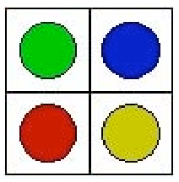
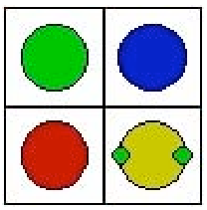

Form One: Within a Single Discipline

Slide 12
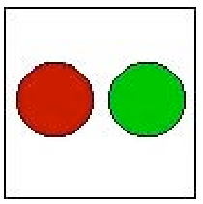

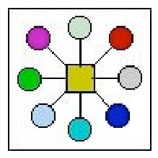
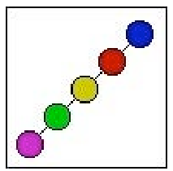

Form Two: Across the Disciplines

Slide 13
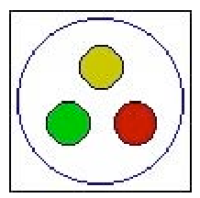
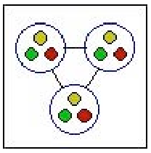
Form Three: Within and Across Learners

Slide 14
Lazim Digunakan di SD (Indonesia)

Slide 15
Perencanaan Pembelajaran Tematik
Setidaknya memenuhi empat kriteria
Indikator/Tujuan Pembelajaran sesuai dengan Kompetensi
Kegiatan Pembelajaran menunjang tercapainya Indikator/Tujuan
Instrumen Penilaian dapat menilai tercapainya Indikator/Tujuan
Terdapat Keterhubungan antara ketiganya
Dan memenuhi Karateristik pembelajaran terpadu, terutama “sarat dengan muatan keterkaitan”

Slide 16
Pelaksanaan Pembelajaran Tematik
Memenuhi karakteristik pembelajaran terpadu

